Slide 1

GBN(Go-Back-N)
1120211099 周豪捷 时间：2024/4/28

Slide 2
目录 | CONTENTS
1
项目需求分析
2
项目详细设计
3
项目部署运行
4
结果对比分析

Slide 3
1
项目需求分析

Slide 4
GBN过程
1
发送方维护一个发送窗口，用于存放已发送但未确认的数据包。窗口大小决定了可以连续发送的数据包数量。接收方收到数据包后，如果按序接收，就会发送确认消息给发送方，确认已接收的数据包。
如果发送方在一定时间内未收到确认消息，就会假定数据包丢失，触发超时重传机制，重新发送窗口内的所有未确认数据包。
GBN允许发送方连续发送多个数据包，提高了传输效率。GBN仅重传丢失的数据包及其后续的数据包，而不会重传已确认的数据包，减少了重传开销。
接收方必须按顺序接收数据包，确保数据的正确性和完整性。超时重传机制能够及时检测和处理丢失的数据包，确保数据的可靠传输。

Slide 5
项目需求分析
1
功能需求：
文件传输功能：确保系统能够可靠地传输大文件
GBN协议实现：理解GBN协议并将其实现在系统中，包括发送窗口管理、超时重传、确认机制等。
UDP Socket模拟：使 UDP Socket模拟PDU的发送和接收。
全双工通信：支持双向文件传输，确保Host1和Host2之间可以相互发送文件。

Slide 6
项目需求分析
1
性能需求：
数据传输速率：确定系统的数据传输速率需求，以确保在一定时间内能够传输完大文件。
可靠性要求：确定文件传输的可靠性需求，包括对数据丢失、错误和重传的容忍程度。
非功能需求：
安全性：确保数据传输过程中的机密性和完整性，防止数据被篡改或窃取。
可维护性：设计系统以便于维护和扩展，包括清晰的代码结构、文档和注释
用户友好性：设计简洁直观的用户界面，使用户能够轻松地操作系统并了解其状态。

Slide 7
项目需求分析
1
其他需求：
CRC-CCITT校验：使用CRC-CCITT标准进行校验，确保数据的完整性。
PDU长度限制：PDU中数据部分的长度不超过4KB。
配置文件参数限制：保证配置文件中各参数的合理范围，包括UDP端口、PDU数据字段长度、错误率、丢包率等。

Slide 8
系统关键功能
1
窗口管理：发送方维护一个发送窗口，用于控制连续发送的数据包数量。窗口大小决定了发送方能够发送的最大数据包数量，同时也决定了发送方期望接收的确认消息数量。
确认机制：接收方收到数据包后，向发送方发送确认消息，告知发送方已成功接收数据包，发送方根据接收到的确认消息调整发送窗口的位置。
超时重传：发送方在一定时间内未收到确认消息，则假定数据包丢失，触发超时重传机制，重新发送窗口内的所有未确认数据包。

Slide 9
2
项目详细设计

Slide 10
项目详细设计
2
数据帧设计：
Class PDU：
def __init__(self, seq_num, data=b’’):
self.seq = seq_num self.data = data self.crc = crc16.crc16xmodem(data)
定义的数据帧结构包括数据包的序列号、数据和CRC校验值属性。

Slide 11
项目详细设计
2
滑动窗口设计：
通过配置文件获取滑动窗口的大小，用一个名为window_size变量记住，它决定了发送方可以在等待确认之前发送多少个数据包，用于防止发送方将接收方的缓冲区填满，而导致数据丢失。
只要已发送但尚未确认的数据包数量不超过窗口大小，发送方就会继续发送数据包。如果已发送但未确认的数据包数量达到窗口大小，发送方将停止发送数据包，直到收到新的确认。

Slide 12
项目详细设计
2
确认规则：
在接收方设置一个无限循环，不断地从套接字接收数据包。每次接收到一个数据包，它都会将接收计数增加1。
对于每个接收到的数据包，将其分解为序号、CRC校验和和数据，计算接收到的数据的CRC校验和，然后与数据包中的CRC校验和进行比较。如果两者不相等，那么数据包被认为是错误的，记录一个错误消息，然后继续接收下一个数据包。
如果数据包的CRC校验和是正确的，那么将检查数据包的序号，如果序号与期望接收的序号相同，那么数据包被认为是正确的。记录一个确认消息，然后发送一个确认序号frame_expected给发送方。然后，frame_expected增加1，准备接收下一个数据包。
如果数据包的序号与frame_expected不同，那么数据包被认为是无错误的，但是不是期望接收的数据包，那么会发送一个确认序号frame_expected - 1给发送方，表示接收方已经接收到了序号为frame_expected - 1的数据包，但是还没有接收到序号为frame_expected的数据包。

Slide 13
项目详细设计
2
重传机制和超时控制：
主要依赖于滑动窗口协议和定时器。每当发送方发送一个数据包，就会启动计时器。此后发送方等待接收确认，在等待期间继续发送其他数据包，直到已发送但未确认的数据包数量超过窗口大小。
如果在计时器超时之前收到了确认，那么发送方将停止计时器，更新窗口，并继续发送其他数据包。如果计时器超时，那么发送方将重新发送数据包，并重新启动超时计时器。
如果发送方收到了一个错误的确认NAK，那么发送方将从窗口中查找对应序列号的数据包并重新发送。
如果发送方收到了一个正确的确认ACK，那么发送方将更新窗口，并继续发送其他数据包。

Slide 14
项目详细设计
2
发送：
首先读取配置文件config.ini中的一些参数，包括超时时间、窗口大小等，并存储在config字典中。
打开filename指定的发送文件，并将文件数据打包成数据包。数据包的格式是：序列号 + CRC校验值 + 数据。这个过程在一个while循环中完成，循环每次读取文件的一部分数据，然后生成一个数据包，将数据包添加到packets列表中。
读取完所有数据包后，进入一个循环来发送数据包。在每次循环中，首先检查是否有新的数据包可以发送。如果有，就发送新的数据包，然后检查是否有数据包需要重发。如果有，就重发。
数据包发送的过程使用一个定时器send_timer来检查是否有数据包超时。如果有数据包超时，它就重发这些数据包。
另外，发送方使用一个线程来接收接收方传来的确认信息。如果接收到ACK，就更新期望的确认序列号ack_exp。如果收到NAK，就找到对应数据包然后重新发送。
在发送完所有数据包后，发送一个特殊的final数据包来表示文件传输结束。
在传输完成后关闭文件，并在日志中记录一些统计信息，例如总的数据包数量num_packets、总的传输时间Total_time、超时重传次数TO_COUNT和重传次数RO_COUNT等。

Slide 15
项目详细设计
2
接收：
首先创建一个UDP类的实例udp，并根据配置文件设置丢包率、错误率和数据包大小。
然后设置期望接收的数据包的序列号frame_expected，并初始化接收的数据包数量recv_count。
接着进入一个while循环来接收数据包。在每次循环中，它首先接收一个数据包，然后将数据包分解为序列号、CRC校验值和数据。计算接收到的数据的CRC校验值，如果计算出的CRC校验值与数据包中的CRC校验值不匹配，说明数据包有错误，函数就发送一个NAK给发送方，并继续下一次循环。
如果数据包的序列号与期望的序列号匹配，说明数据包是正确的，函数就将数据写入文件，并发送一个ACK给发送方，然后将期望的序列号加一。
如果数据包的序列号与期望的序列号不匹配，说明数据包是重复的，函数就发送一个ACK给发送方，ACK的序列号是期望的序列号减一。

Slide 16
项目详细设计
2
错误模拟生成：
在UDP类中定义了error函数来模拟错误数据包的生成。错误数据包保留了原数据包的前16个字节，剩余部分由0-127中随机生成数来填充。

Slide 17
项目详细设计
2
配置文件：
SenderHost=localhost 发送方 IP 地址
SenderPort=41098 发送方 UDP 端口
ReceiverHost=localhost 接收方 IP 地址
ReceiverPort=41099 接收方 UDP 端口
DataSize=1024 PDU 中数据字段的长度（单位：字节）
ErrorRate=0.1 PDU 错误率(n%)
LostRate=0.1 PDU 丢包率(n%)
SWSize=10 发送窗口大小
InitSeqNo=0 起始 PDU 的序号
Timeout=1000 超时定时器值（单位：毫秒）

Slide 18
开始
start.py
1：发送文件
2：接收文件
3：退出系统
Sender.py
Receiver.py
指定发送文件名
指定文件保存名
开始发送
等待接收
发送完成
接收完成

Slide 19
3
项目部署运行

Slide 20
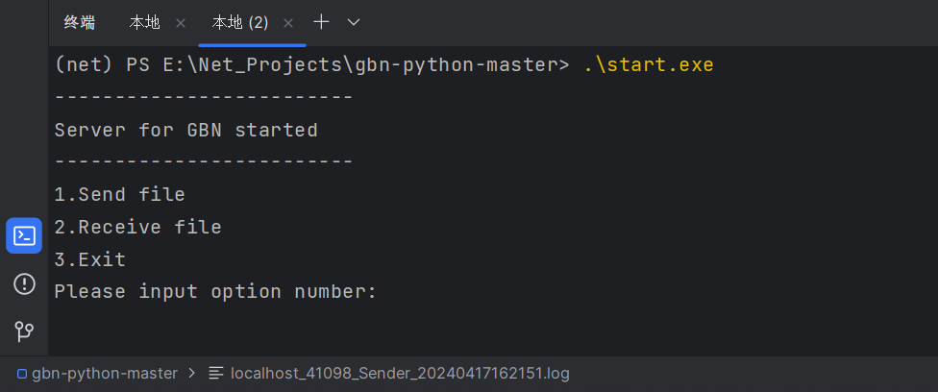
项目部署运行
3
Windows
python >= 3.6
python库：os、socket、threading、time、random、unittest
请确保config.ini和start.exe在同一文件夹下。
1. 分别在发送方和接收方通过控制台终端启动exe文件。

Slide 21
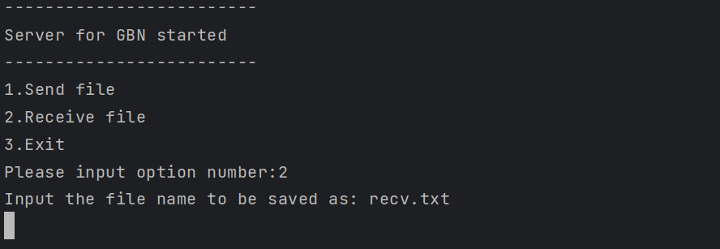
项目部署运行
3
2.确保双方能互相ping通
3.先在接收方指定保存文件的名称，启动接收方对socket的监听。

Slide 22
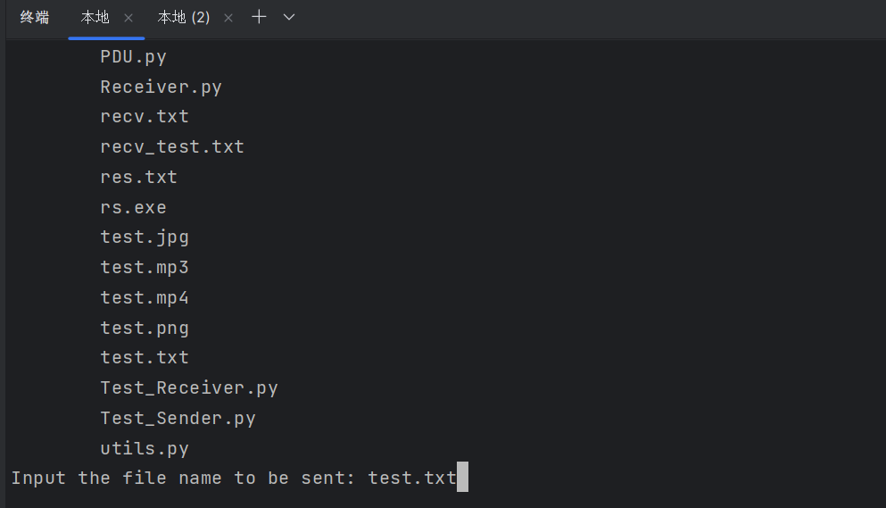
项目部署运行
3
4.在发送方指定发送文件的名称或完整路径名，即可启动发送。

Slide 23
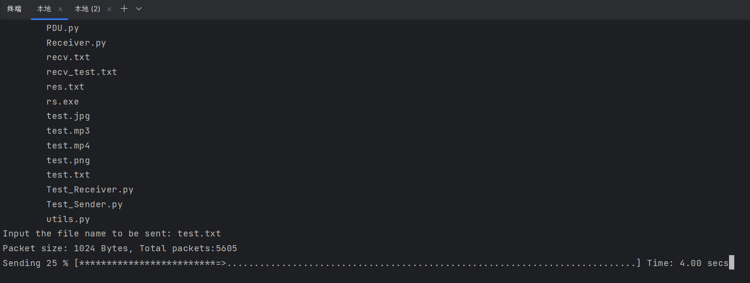
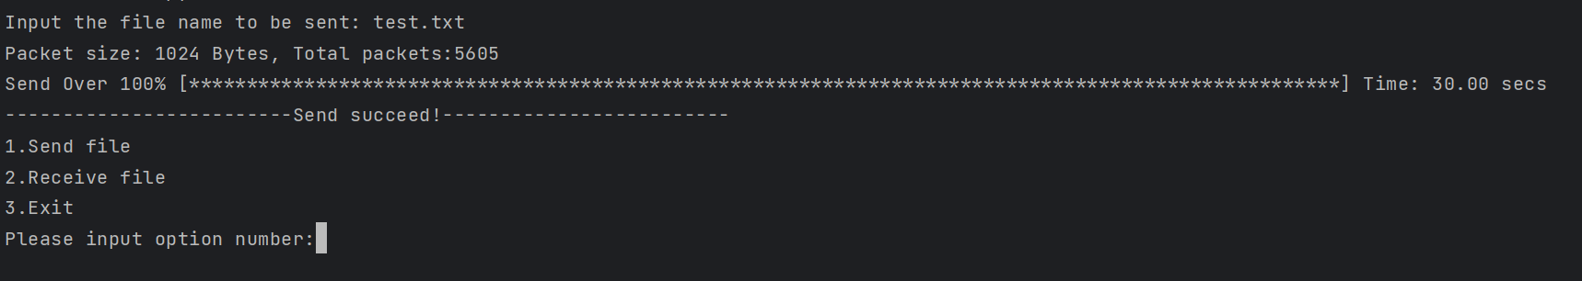
项目部署运行
3
5.等待发送进度条走满，表示发送成功。

Slide 24
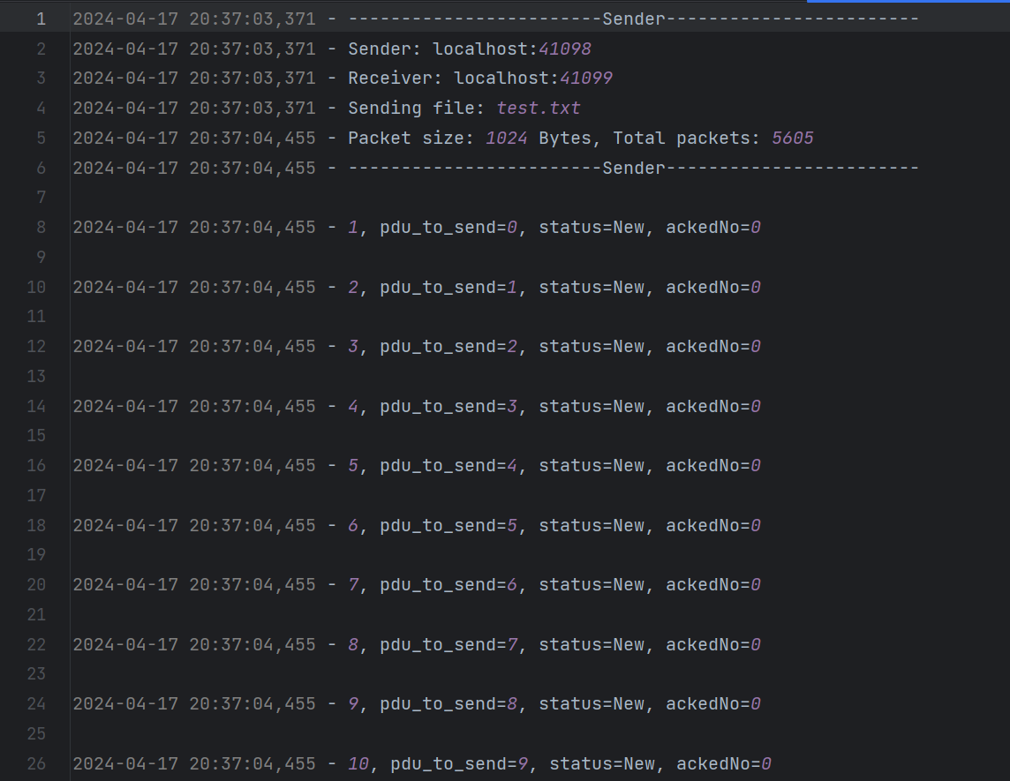
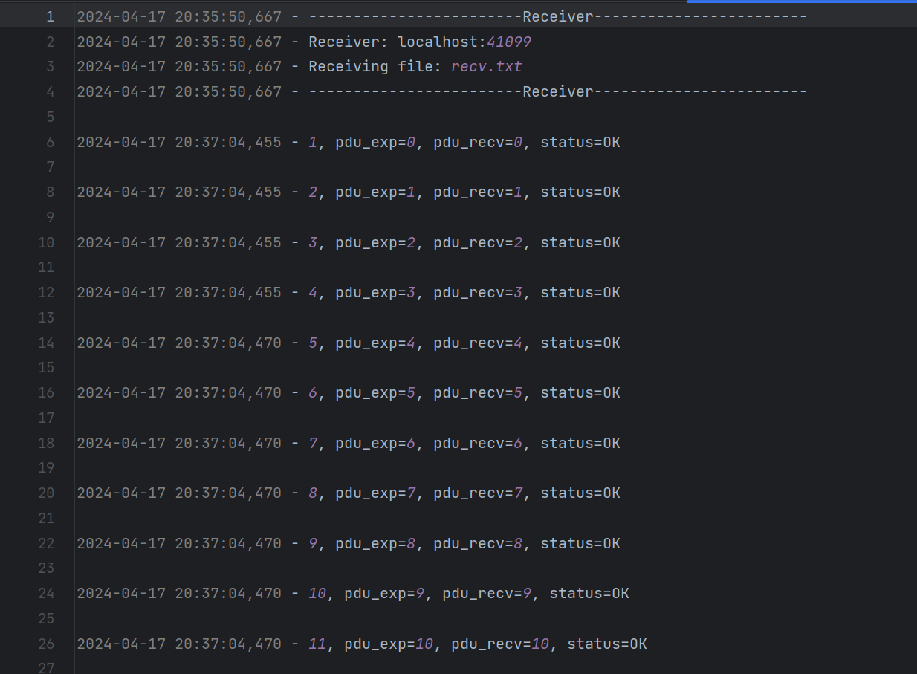
项目部署运行
3
6.生成了发送和接收两个日志文件，里面记录了每个数据包发送的具体信息以及整体统计信息。

Slide 25
4
结果对比分析

Slide 26
结果对比分析
4
配置文件统一设定：
发送方IP：localhost
发送方端口：41098
接收方IP：localhost
接收方端口：41099
起始PDU序号：0

Slide 27
文件类型 | 文件大小 | 数据帧大小 | 错误率（%） | 丢失率（%） | 窗口大小 | 定时器设置（ms） | 传输总耗时（s） | 超时重传次数 | 重传次数 | 数据包总个数 | 发送总次数 | 接收总次数
txt | 5.47MB | 1024B | 0.1 | 0.1 | 10 | 1000 | 18.21 | 110 | 12 | 5605 | 5721 | 5712
txt | 5.47MB | 2048B | 1 | 1 | 50 | 500 | 55.1 | 3295 | 323 | 2803 | 8092 | 6542
MP3 | 7.06MB | 512B | 1 | 1 | 100 | 100 | 38.27 | 12082 | 1252 | 14461 | 45210 | 44536
MP3 | 7.06MB | 1024B | 0.1 | 1 | 20 | 1000 | 96.15 | 1760 | 22 | 7231 | 8993 | 8886
MP4 | 7.16MB | 1024B | 1 | 10 | 50 | 500 | 425.0 | 4176 | 76 | 7334 | 48216 | 44138
MP4 | 7.16MB | 2048B | 0.01 | 0.01 | 5 | 2000 | 11.24 | 16 | 2 | 3667 | 3668 | 3668
exe | 3.66MB | 512B | 1 | 0.01 | 10 | 1000 | 80.18 | 720 | 85 | 7501 | 8306 | 8221
exe | 3.66MB | 4096B | 0.1 | 1 | 40 | 500 | 28.7 | 2153 | 102 | 938 | 3305 | 1855
jpg | 749KB | 1024B | 1 | 0.01 | 60 | 1000 | 6.86 | 260 | 10 | 750 | 1120 | 1110
png | 1.3MB | 4096B | 5 | 0.001 | 80 | 500 | 31.23 | 2821 | 112 | 1335 | 6237 | 6075

Slide 32
结果对比分析
4
当数据帧大小增加，传输时间变长，重传次数变少。这是因为更大的数据帧需要更长的时间来进行处理和传输，同时在接收方的确认等待时间也增加，如果发生了数据错误或者丢失，那么重传时间也较久，因此传输时间变长。另一方面，由于数据帧大小变大，那么数据包个数相应的减少，总发送次数减少，在错误率和丢包率不变的情况下，重传次数相应的也会减少。
当错误率和丢包率成10倍增长时，传输时间的延长显而易见，同时重传次数和超时重传次数也增加明显。当错误率达到10%的时候，已经发生了十分严重的网络传输问题，传输延迟已经无法让人接受。

Slide 33
结果对比分析
4
3.当滑动窗口的大小增大后，传输时间变长。这可能是因为发送端发送数据的速度超过了接收端接收数据的速度，导致过长的数据在发送端排队，造成延迟累积。
4.当超时定时器的设定值增加，传输时间变长。这是因为当超时的阈值提升，发送端等待确认的时间也相应的增加，所以同时也造成了重传次数的减少。

Slide 34
感谢聆听！
1120211099 周豪捷

